Slide 1
ANÁLISIS Y DISEÑO DE UN SISTEMA DE GESTIÓN DE LA SEGURIDAD DE LA INFORMACIÓN BASADO EN LA NORMA ISO-IEC 27001, ORIENTADO A LA DISMINUCIÓN DE RIESGOS EN LA UNIDAD DE INFORMÁTICA DEL GAD MUNICIPAL DEL CANTÓN PUJILÍ.
Autor:
Gabriela Fernández Orozco
Sangolquí – Ecuador
30 de septiembre del 2021
Notes:
Estimados miembros del jurado, señorita coordinadora, señorita abogada. Es un gusto para mi presentarles a continuación los resultados del proyecto ANÁLISIS Y DISEÑO DE UN SISTEMA DE GESTIÓN DE LA SEGURIDAD DE LA INFORMACIÓN BASADO EN LA NORMA ISO-IEC 27001, ORIENTADO A LA DISMINUCIÓN DE RIESGOS EN LA UNIDAD DE INFORMÁTICA DEL GAD MUNICIPAL DEL CANTÓN PUJILÍ, desarrollado por mi persona.

Slide 2
CONTENIDO
INTRODUCCIÓN
PLANTEAMIENTO DEL PROBLEMA
HIPÓTESIS
OBJETIVO
MARCO TEÓRICO
METODOLOGÍA DE DESARROLLO
CONCLUSIONES Y RECOMENDACIONES
Notes:
A continuación, revisaremos la agenda que se llevará a cabo durante la presentación.

Slide 3
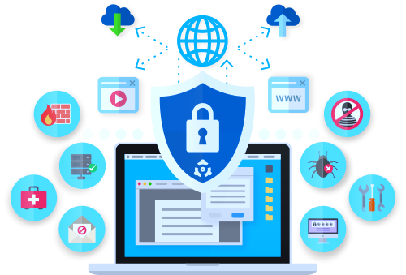
INTRODUCCIÓN
Hoy en día, el preservar la información con niveles de protección adecuados se ha convertido en prioridad para cualquier tipo de organización y fundamentalmente se hace énfasis en garantizar la confidencialidad, integridad y disponibilidad de la misma, esto resultaría casi imposible sin una planificación apropiada.

Slide 4
PLANTEAMIENTO DEL PROBLEMA
La unidad de informática del GAD Municipal del Cantón Pujilí, almacena información sensible para la organización, la protección de dicha información en relación a la prevención frente a posibles riesgos es escasa, ya que no cuenta con ningún tipo de política fundamentada en alguna norma para el correcto tratamiento de la información.

Slide 5
HIPÓTESIS
Si se diseñara un sistema de gestión de seguridad de Ia información, se podría establecer los controles adecuados para salvaguardar la confidencialidad, integridad y disponibilidad de la información.
Si se establecieran los lineamientos para una adecuada gestión de los activos de información, se podría definir estrategias de seguridad acordes a las necesidades de cada activo de acuerdo a su nivel de riesgo e importancia.

Slide 6
OBJETIVO
GENERAL
Realizar el análisis y diseño de un sistema de gestión de la seguridad de la información basado en la norma ISO-IEC 27001:2013, para disminuir los riesgos en el almacenamiento de información de la unidad de informática del GAD Municipal del Cantón Pujilí.

Slide 7
MARCO TEÓRICO
PRINCIPIOS FUNDAMENTALES DE LA SEGURIDAD DE LA INFORMACIÓN.
SEGURIDAD
SEGURIDAD INFORMÁTICA
01
04
02
ACTIVOS E INFORMACIÓN
03
SEGURIDAD DE LA INFORMACIÓN

Slide 8
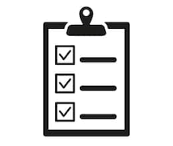
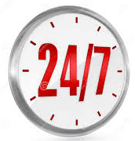
QUÉ SE DEBE GARANTIZAR ?
Confidencialidad
Integridad
Disponibilidad
Notes:
Confidencialidad: que la información solo sea accesible para las personas con su debida autorización, las personas que no tengas autorización no deberían ingresar a la información.
Integridad: que la información no sea modificada por personas que no estén debidamente autorizadas.
Disponibilidad: que la información esté allí cuando yo la necesite, cuando la entidad la necesite o cuando se necesite hacer un tipo de transacción.

Slide 9
SISTEMA DE GESTIÓN DE LA SEGURIDAD DE LA INFORMACIÓN (SGSI)
SGSI
Amenaza
Vulnerabilidad
Probabilidad
Riesgo
Impacto
Notes:
SGSI: es la abreviatura utilizada para referirse a un sistema de gestión de seguridad de la información, es un conjunto de técnicas, métodos, políticas que permiten gestionar la seguridad de la información en las empresas.

Slide 10
METODOLOGÍA DE DESARROLLO
ISO/IEC 27001:2013

Slide 11
ISO 27001
1998
Nuevo estándar nacional certificable
BS 7799-2
1999
Revisión de las partes 1 y 2
BS 7799-2:1999
2002
Revisión y acercamiento a:
ISO 9001
ISO 14001
BS 7799-2: 2002
2005
Estándar internacional
ISO/IEC 27001:2005
2013
Estándar internacional
ISO/IEC 27001:2013

Slide 12
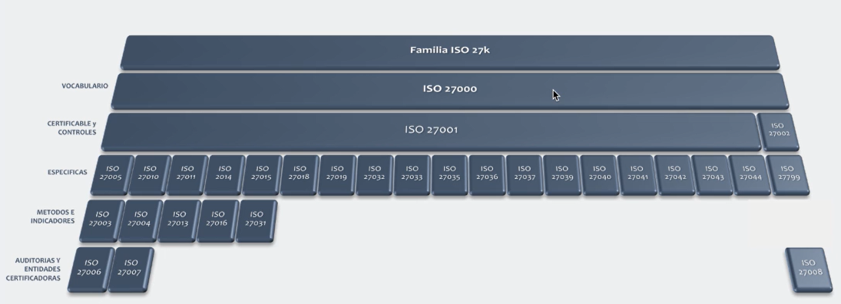
La serie de la norma ISO 27000, es la que reúne todas las normativas relacionadas a la seguridad de la información, las más importantes son las normas ISO 27001 e ISO 27002.

Slide 13
VENTAJAS DE LA NORMA ISO 27001:2013
Mejora de la seguridad
Buen gobierno
Cumplimiento
Reducción de costos
Marketing
El Anexo A contiene 14 cláusulas, 35 objetivos de control y 114 controles

Slide 14
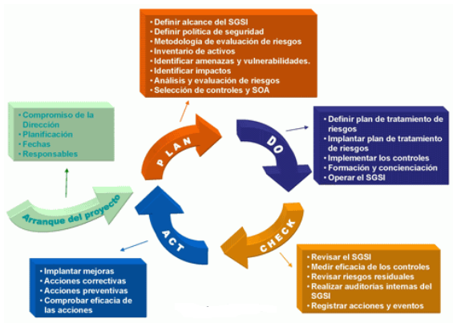
FASES DE LA METODOLOGÍA
Para que la implementación del SGSI sea exitoso, es importante optar por la solución mas sencilla para implementar y mantener.
Notes:
1. Para establecer y gestionar un SGSI en base a la norma ISO/IEC 27001:2013, se utiliza el ciclo Deming así llamado por su creador Edwards Deming, también es conocido como ciclo de mejora continua. El Ciclo Deming tiene cuatro etapas que son cíclicas, como se muestra en la Figura, una vez que se culmina la última etapa se debe volver nuevamente a la primera e iniciar el ciclo.

Slide 15
PLANEAR
1.Contextualización de la organización
2.Definición del alcance y los objetivos del SGSI
3.Identificación de los activos
5.Definición de políticas y controles
6.Declaración de aplicabilidad
4.Gestión de riesgos

Slide 16
1. CONTEXTUALIZACIÓN DE LA ORGANIZACIÓN
4
Efectividad de controles ISO27001
3
Identificación de controles existentes
2
Estructura organizacional del GAD
1
Generalidades del GAD Municipal

Slide 17
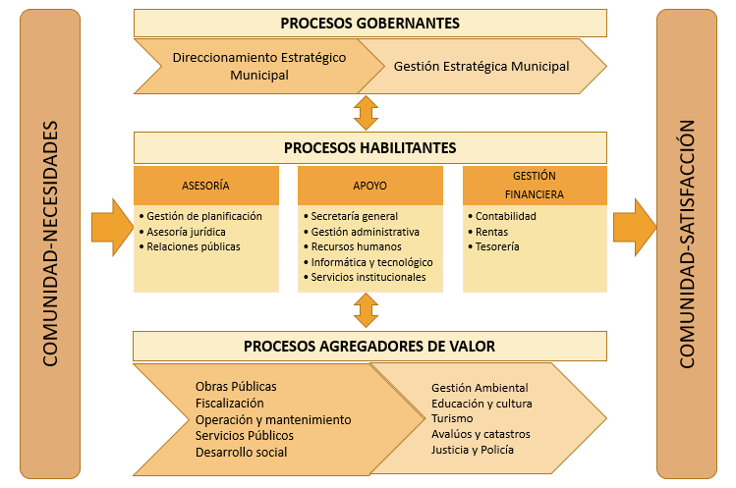
Estructura organizacional del GAD
Notes:
El GAD Municipal del cantón Pujilí, para el cumplimiento de su misión y responsabilidades, define los procesos que se muestra:
Los procesos gobernantes se encargan de la formulación de políticas y la expedición de normas e instrumentos para poner en funcionamiento a toda la organización.
Los procesos habilitantes están encaminados a generar productos y servicios para los procesos gobernantes, institucionales y para sí mismos, viabilizando la gestión institucional.
Los procesos agregadores de valor generan, administran y controla los productos y servicios destinados a usuarios externos para cumplir con la misión de la organización.

Slide 18
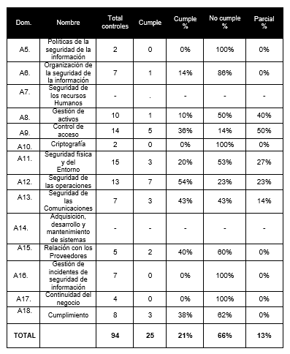
Identificación de controles existentes
Notes:
El porcentaje de nivel de cumplimiento general, respecto a los dominios evaluados en bases a la norma ISO/IEC 27001:2013 que se tiene actualmente en la organización se representa en la Figura

Slide 19
Efectividad de controles ISO27001
Nivel 0: Desconocimiento, no se tiene en cuenta el tema de la seguridad de la información.
Nivel 1: Se reconoce que existen problemas de seguridad, que necesitan ser resueltos.
Nivel 2: Se cuenta con procedimientos de seguridad, sin embargo, no son formales.
Nivel 3: Se realizan las siguientes etapas previas a la implementación.
Nivel 4: Se realizan las fases de evaluación y mejora continua.
Nivel 5: Se determina a la seguridad de la información, como valor agregado.
Notes:
Para conocer el nivel de madurez actual de la organización, se mide de acuerdo a los siguientes niveles:

Slide 20
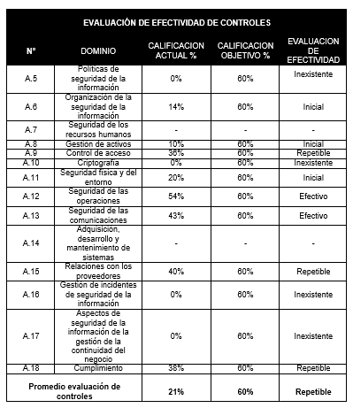
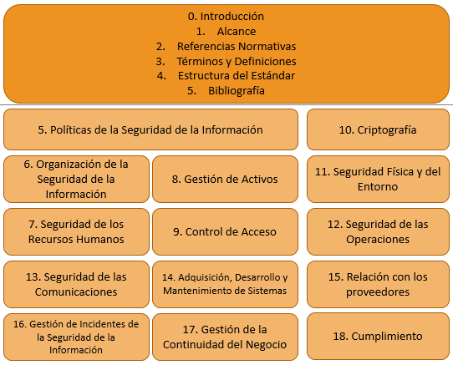
Notes:
El esquema muestra los niveles de madurez, pretende establecer los criterios de valoración para determinar el estado actual de la seguridad de la información en la unidad de informática, como se muestra en la Tabla.

Slide 21
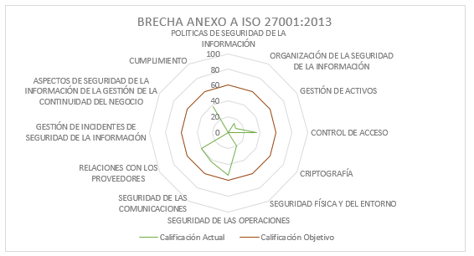

Slide 22
2. DEFINICIÓN DEL ALCANCE Y LOS OBJETIVOS DEL SGSI
Diseño del SGSI
POLITICAS
PTR

Slide 23
Objetivos del SGSI
Salvaguardar los activos de información de la unidad de informática del GAD Municipal del cantón Pujilí.
Definir controles de seguridad sobre los activos de información, preservando así la confidencialidad, integridad y disponibilidad de los mismos
Ayudar al logro de los objetivos principales de la organización, con la correcta gestión de los riesgos de seguridad de la información.
1
2
3

Slide 24
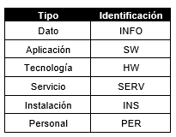
3. IDENTIFICACIÓN DE LOS ACTIVOS
* El inventario de los activos es el resultado del trabajo de campo a través de la observación y levantamiento de información “in situ” en la mencionada dependencia municipal, por medio de la analista del área quien ha proporcionado la información necesaria.

Slide 25
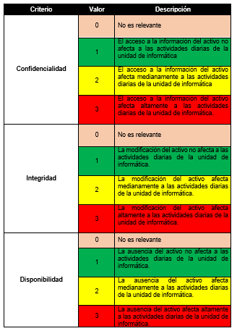
Valoración de los
activos
* Luego de realizar la identificación de los activos, se debe realizar la valoración de los mismos, estableciendo la importancia de cada uno y tomando en consideración los criterios de disponibilidad, integridad y confidencialidad.
Notes:
Para determinar la importancia que tiene cada activo de información identificado en la unidad de informática, se determina la escala cuantitativa que se muestra en la Tabla. La tabla en mención muestra cuáles son los criterios usados para realizar la valoración de los activos, los valores que se tendrán en cuenta para clasificarlos y su descripción.

Slide 26
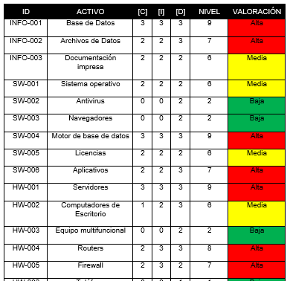
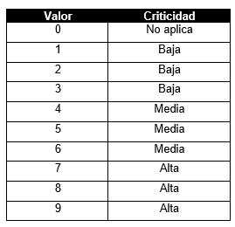
Confidencialidad
Integridad
CRITICIDAD
Disponibilidad
13 ACTIVOS CON CRITICIDAD ALTA
Notes:
En la Tabla, se muestran los valores que se pueden obtener como resultado, relacionados a un nivel de criticidad. Para poder determinar el valor final de cada activo, se sumará los valores de los criterios. Esta suma estará en el rango de 3 a 9, en donde cada valor representará un nivel de criticidad. Mientras más alto sea el número obtenido, más alta será su criticidad.

Slide 27
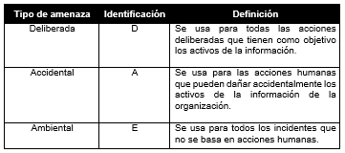
4. GESTIÓN DE RIESGOS
Identificación de amenazas

Slide 28
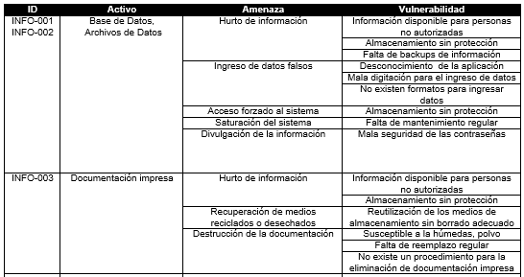
Identificación de vulnerabilidades
Una vez identificadas las amenazas, se procede con la identificación de las vulnerabilidades que pueden ser explotadas, y su posterior impacto para los activos de información definidos en el SGSI.

Slide 29
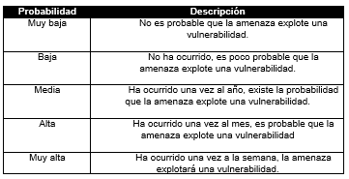
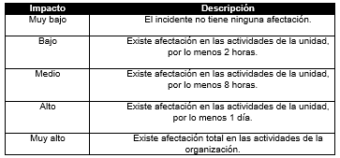
Probabilidad e Impacto
Probabilidad
Refleja la posibilidad de que una amenaza se materialice, y explote una vulnerabilidad.
Impacto
Ahora se determina el impacto que se daría, cuando una vulnerabilidad llega a ser explotada por una amenaza.

Slide 30
Evaluación del riesgo
El nivel del riesgo es la relación que existe entre la probabilidad de ocurrencia de un incidente y las consecuencias o impacto resultante del mismo.
Riesgo$=Probabilidad de Ocurrencia ∗Impacto$

Slide 31
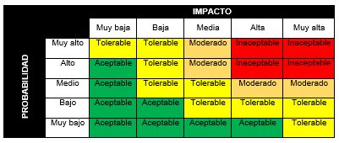
Mapa de riesgos
Encontradas las probabilidades e impacto que puedan afectar a los activos de la unidad de informática, se procede a realizar la respectiva valoración de los riesgos, usando como referencia la norma ISO/IEC 27005.

Slide 32
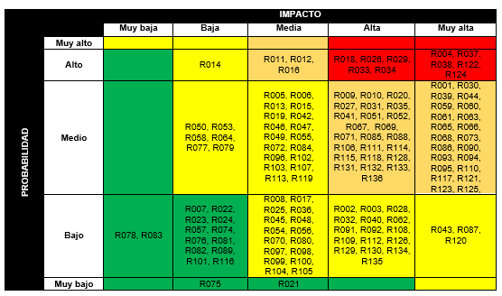

Slide 33
Tratamiento del riesgo
* El proceso para el plan de tratamiento de riesgos consiste en seleccionar y aplicar las medidas más adecuadas a fin de poder modificar el riesgo, y así evitar de este modo los daños intrínsecos.
Criterio para el tratamiento del riesgo
Notes:
Aceptar: Se determina que el nivel de exposición es adecuado, por lo tanto, se acepta el riesgo.
Transferir: Se puede permitir gestionar, es decir se entrega el riesgo a una entidad o área, la cual se encuentra en plena capacidad de asumirlo y gestionarlo de manera adecuada.
Reducir: Se requiere fortalecer los controles existentes y/o agregar nuevos controles, de tal manera que el riesgo residual sea aceptable para la organización.
Evitar: Se requiere acciones inmediatas que permitan reducir la probabilidad e impacto de materialización.

Slide 34
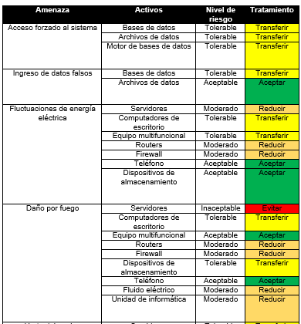
Plan de tratamiento de riesgos (PTR)
El plan de tratamiento de riesgos debe garantizar como mínimo:
Funcionamiento efectivo y eficiente de la organización.
Controles internos adecuados.
Conformidad con las leyes y reglamentos vigentes.
Continuidad del negocio.

Slide 35
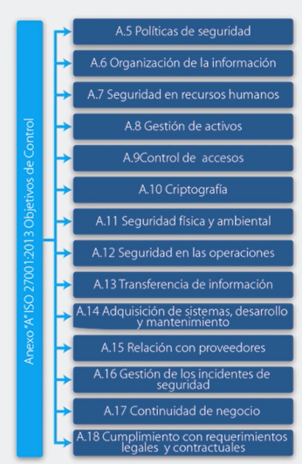
5. DEFINICIÓN DE POLÍTICAS Y CONTROLES
* Se especifican las políticas de seguridad de la información definidas para la unidad de informática. Se consideró como base los dominios, objetivos de control y controles del anexo A, de la norma ISO 27001:2013.
Roles y responsabilidades
Alcalde
Oficial de seguridad de la información
Responsable del área administrativa
Responsable del área financiera
Responsable del área jurídica
Responsable de talento humano
Responsable de auditoría interna

Slide 36
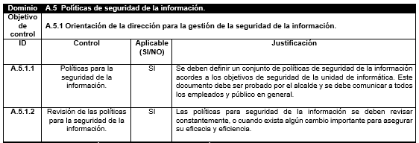
6. DECLARACIÓN DE APLICABILIDAD
La norma ISO 27001:2013 tiene dentro de su documentación la declaración de aplicabilidad, ésta declaración corresponde a la relación entre la evaluación del riesgo y el respectivo tratamiento que se dé a los riesgos, a fin de mitigar o eliminar los mismos.

Slide 37
CONCLUSIONES
A partir del análisis efectuado, se determina que un riesgo es un suceso incierto, que, si se ejecuta, causaría daños o efectos negativos a la organización, dicho riesgo está asociado a la probabilidad de ocurrencia y al impacto que tendría si se materializa. En consecuencia, la correcta identificación de los riesgos comprende una serie de actividades como el reconocimiento de los activos, amenazas, vulnerabilidades y controles implementados. Dichas actividades se ejecutan en pro de salvaguardar los activos de información en las empresas. Así se concluye que, la correcta gestión de los riesgos determina aplicar medidas preventivas para poder garantizar la confidencialidad, integridad y disponibilidad de la información y, por ende, la continuidad del negocio.

Slide 38
RECOMENDACIONES
El logro de los objetivos organizacionales, el oportuno descubrimiento de las causas de un rendimiento insuficiente y la mejora continua son las pautas claves de las empresas para realizar la evaluación del desempeño en las mismas, todo esto con el principal apoyo de la alta gerencia, liderando los proyectos o temas de seguridad dela información, y apoyado de todas y cada una de las áreas de la organización. Con lo expuesto, se recomienda implementar el sistema de gestión de seguridad de la información propuesto en el presente proyecto, en la unidad de informática del GAD Municipal del Cantón Pujilí.

Slide 39
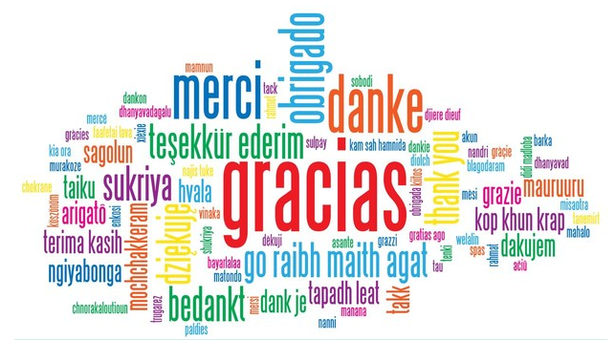
gfernandez1305@Gmail.com
0984296067

